Slide 1
新形势下的学科建设
——关于学科规划的宏观视野与微观设计
风向标教育新课程研究院 刘灿辉

Slide 2


为什么要进行学科规划
什么是学科规划
怎样进行学科规划

Slide 3
为什么要进行学科规划
应对新一轮教改形势

Slide 4



新一轮课改
教育新时代
（后课改时代）
高考
改革
教育
信息化
Notes:
使用方法： 【更改文字】：将标题框及正文框中的文字可直接改为您所需文字 【更改图片】：点中图片》绘图工具》格式》填充》图片》选择您需要展示的图片 【增加减少图片】：直接复制粘贴图片来增加图片数，复制后更改方法见【更改图片】 【更改图片色彩】：点中图片》图片工具》格式》色彩（重新着色）》选择您喜欢的色彩 下载更多模板、视频教程：http://www.mysoeasy.com

Slide 5


一
新课标
新一轮课程改革
新教材
立德树人
二
考试内容改革
（根本任务）
考试招生改革
考试招生改革
学生发展核心素养
Text in here
三
其他配套改革
Notes:
同样的我将从以下几方面向大家作介绍：一是系统概述，二是该系统面向社会公众的功能，三是面向各级政府部门的功能，四是使用系统时需要注意的事项，五是省网管中心提供的技术支持信息。

Slide 6
新一轮教改带来的挑战
（一）教学管理与组织
（二）课程规划与设置
（三）综合素质的培养
（四）职业发展的指导
（五）教师素质的匹配

Slide 7
为什么要进行学科规划
突破教学质量瓶颈
1、升学率提升，优等生不足
2、时间加汗水，效果仍不好
3、管理精细化，质量难攀升

Slide 8
1、教学整体策略上的问题
阶段不明
目标不清
策略不实
缺乏整体性规划
全凭感觉
全靠经验
全赖资料
缺乏研究性引导
目标空洞
措施不详
执行不力
缺乏计划性管理
教练粗放
超重负担
低效高碳
缺乏技术性规范

Slide 9
一年备考三步走,
三步围着一目标
一年高考三年备,
三年教学一盘棋
备考阶段构成
阶段目标构成
备考课堂构成
高考备考是一个系统工程
知识体系结构
解题技能结构
能力素养结构
高考备考需建立完善结构
高考备考需把握重点内容
着力重点内容
把握重要题型
训练重要方法
高考备考需提高应试素质
应试身体素质
应试心理素质
应试能力素质

Slide 10
2、教学方向上的问题
对知识、技能、能力、思想方法界定不清
关注方法－－培养技能
利用技能－－提高能力
渗透思想方法－－挖掘悟性
客观事物的属性与联系的反映，是客观世界在人脑中的主观映象.即“是什么”
特定目标指引下，通过练习而逐渐熟练掌握的、对已有的知识经验加以运用的操作程序 .即“怎么做”
解决该问题可能性的个性心理特征，是完成任务，达到目标的必备条件 .即“怎么做更好”
思想是指人们对某个学科理论与内容的本质认识，它直接支配着解决某个问题的实践活动；方法是指解决某个问题的活动过程中的途径、程序、手段.
知识只是一个背景，一种素材，需要在培养技能、提高素质的过程中完善对知识的理解，构建完备的知识结构体系

Slide 11
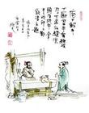
目无全牛
《庄子•庖丁解牛》

Slide 12
3、教材的问题
（1）跨度性大
（2）目标不明
（3）照应不好
（4）逻辑性差
（5）重复性多
（6）匹配度低

Slide 13
历史学科“包罗万象”的特点，决定了在一些知识专业性方面更加深入了。
例如:物理学领域中的三大定律、万有引力定律、相对论、光电量子论等；地理学上的第四纪冰川，地质力学等；政治学领域所涉及的哲学上的形而上学，剩余价值学说，智者学派，逻辑学，国家政体等；宗教思想上的先定论，因信称义等；音乐美术方面的古典音乐、印象派绘画等，都需要借助其他学科的知识来理解和深入，但这些专业性的知识是否在同时期其他学科中同步进行，如果不能够同步而行，学生不具备这份“资源”，历史教师又不具备这份“资本”，历史教学很难吃透这类专业性很强的知识，因而，教学深度的把握和正确传输历史知识对教师是一个严峻的考验，教学时效很显然受到较大的影响。

Slide 14
4、教学方式方法的问题
（1）标准不清，目标虚化。
（2）单一重复，内容泛化。
（3）照本宣科，教学灌输化。
（4）追求形式，过程表演化。

Slide 15
5、训练的问题
（1）训练只做搬运工
（2）训练缺乏系统性
（3）训练缺乏针对性
（4）习题缺少优质性
6、评价的问题
（1）教考脱节
（2）急功近利

Slide 16
7、学校管理的问题
（1）重视毕业年级，忽视基础年级。
（2）重视升学指标，忽视学生素质。
（3）缺乏一个兼顾全局的激励机制。
（4）缺乏一个科学合理的教师成长规划。
（5）缺乏一个系统完整的学科资源库。

Slide 17
什么是学科规划
学科规划是对一个学科在总的教学时段内的教学目标、教学内容、实施手段、评价方式等的总体统筹规划。它决定了“教什么、怎么教”＂学什么，怎么学＂＂练什么，怎么练＂＂考什么，怎么考＂的问题，同时还涉及＂教师发展规划＂＂学生成长规划＂“学科资源规划”等等。因此，学科规划不是简单的教学或教研计划，更不是简单的教学时间安排。

Slide 18
“三年一体化”教学规划
所谓＂三年一体化＂，就是指整个高中三年要对学生在知识、能力、素养等方面进行通盘思考、系统规划、分段落实、逐层推进，把素质教育、常规教学、高考目标有机结合，做到＂三年高中一盘棋＂，从而达到教师成长、学生成才、学校成功的目标。

Slide 19
知
识
生
成
能
力
提
升
三年一盘棋
高一（基础）：夯实基础，养成品质，掌握方法
高二（关键）：凸显优势、形成素养、构建体系
高三（决战）：完善网络、提升能力、深挖潜能
高考

Slide 20
历史三年教学总体规划
1、高一
侧重知识体系介绍，历史线索整理，形成历史整体印象；
基本理论的介绍，奠定历史思维基础；
基本能力培养（阅读、分析、理解、归纳、比较能力）；
历史学习兴趣的培养。
2、高二
侧重历史评价与历史阐述能力培养；
基本理论讲解运用，学会运用历史知识与历史理论；
培养学生评价能力与语言表达能力；
形成历史思维能力。
3、高三
侧重历史知识复习，形成整体知识体系；
加强能力培养，形成综合性的历史思维与历史学科能力；
加强历史与现实结合，解决问题能力培养；
加强考试指导与能力培养。

Slide 21



But 到底该怎么进行学科规划呢？

Slide 22






“三年一体化”学科规划设计
确定发展性的学科目标
构建校本化的课程体系
打造导学式的课堂模式
实施高效率的系统训练
进行科学性的测试评价

Slide 23
（一）确定发展性的学科目标
（1） 学科发展目标
（2） 高考成绩水平
（3） 学生培养规划
（4） 教师提升规划

Slide 24
教师三年发展规划
自我分析 | 基本情况 | ……
 | 水平优势 | ……
 | 存在问题 | ……
发展目标 | 第一年 | 教、学、听、思 | ……
 | 第二年 | 教、学、听、思、写 | ……
 | 第三年 | 教、学、听、思、写、研 | ……
行动策略 | 自我反思 | 教育教学行为、撰写的教学案例、阅读教育理论文本后……
 | 同伴互助 | 专业切磋、协调和合作、经验分享……
 | 专业引领 | 教育理论、课改指导书籍、省市区教研中心专家、教研员、课程中心专家、学科带头人……

Slide 25
学科三年规划
工作思路 | 以全面推进素质教育为宗旨，以提高教学质量为目标，以加强教师队伍建设为重点，以课堂教学为中心
学科情况 | 基本情况 | ……
 | 优势与不足 | ……
发展规划 | 组本教研 | 目标研究、教材研究、教法研究……
 | 教学反思 | 撰写论文……
 | 课题管理 | 校级、省级、国家级
 | 争创名组 | 学生竞赛、教师竞课、高考竞优……
分段目标 | 第一年 | ……
 | 第二年 | ……
 | 第三年 | ……

Slide 26
（二）构建校本化的课程体系
一切的教育教学活动，都是课程。
国家
地方
校本
体现国家
教育意志
满足地方
发展需要
展示学校
办学特色

Slide 27
北京十一学校课程设置
课程
国家课程
多样化
课程的校本化
地方课程
个性化
校本课程
将国家课程和地方课程校本化，构建分层、分类、综合和特需的课程体系，因材施教。
选择性

Slide 28
数学、物理、化学、生物等根据难易程度实行分层设计；语文、英语等7门学科则根据学生需求，分类设计不同模块，比如文言文阅读、鲁迅研读、散文世界、小说天地等。
学校共开发265门学科课程、30门综合实践课程、75门职业考察课程。共400多门课程供学生选择，所有课程都排入每周35课时的正式课表，学生可自选课程和学习时段，订制自己的私人课表。学校还有200多个学生社团，丰富学生课余生活。真正做到“处处是课程、人人是课程”

Slide 29
语文 | 高中语文 | 全体学生 | 必选
 | 高中现代文阅读 | 在现代文阅读方面需要加强的而学生 | 自选
 | 高中文言文基础阅读 | 在文言文阅读方面需要加强的学生
 | 高中记叙文写作 | 在记叙文写作方面需要加强的学生
 | 高中议论文写作 | 在议论文写作方面需要加强的学生
 | 中外名篇欣赏 | 对高中语文学习特别感兴趣并希望进一步提升的学生 | 自选
 | 先秦散文欣赏
 | 鲁迅专题研究
 | 中国传统文化 |  | 必选
英语 | 高中英语 | 全体学生 | 必选
 | 科技英语 | 科学实验班学生 | 必选
 | 高中英语基础听力 | 英语听力需要加强的学生 | 自选
 | 高中英语基础阅读 | 英语阅读需要加强的学生
 | 高中英语基础写作 | 英语写作需要加强的学生
 | 高中英语提高写作

Slide 30
学科 | 课程 | 适用学生 | 课程类型
数学 | 数学I | 人文与社会方向的学生；达到文科高考的难度；注重基础落实 | 分层必选
 | 数学II | 高中工程与经济学方向、有一定学习能力的学生；达到理科高考难度
 | 数学III | 高中工程与经济学方向、有一定自主学习能力的学生；在国家课程标准的基础上进行适度拓展
 | 数学IV | 高中数理方向、自主学习习惯和能力较强的学生；对国家课程标准进行较大幅度的内容提升
 | 数学V | 高中数理方向、酷爱数学、具备了较好的数学思维的学生；对初中、高中和大学的内容进行统整
物理 | 物理I | 人文与社会方向的学生；达到高中毕业要求 | 分层必选
 | 物理II | 高中工程与经济学方向、有一定学习能力的学生；达到理科高考难度
 | 物理III | 高中工程与经济学方向、有一定自主学习能力的学生；在国家课程标准的基础上进行适度拓展
 | 物理IV | 高中数理方向、自主学习习惯和能力较强的学生；对国家课程标准进行较大幅度的内容提升
 | 物理V | 高中数理方向、酷爱数学、具备了较好的数学思维的学生；对初中、高中和大学的内容进行统整

Slide 31
学科 | 课程 | 适用学生 | 课程类型
化学 | 化学I | 选择人文与社会方向的学生；达到高中毕业要求 | 分层必选
 | 化学II | 高中选择工程与经济学方向、有一定学习能力的学生；达到理科高考难度
 | 化学III | 高中工程与经济学方向、有一定自主学习能力的学生；在国家课程标准的基础上进行适度拓展
 | 化学IV | 高中数理方向、自主学习习惯和能力较强的学生；对国家课程标准进行较大幅度的内容提升
 | 化学V | 高中数理方向、酷爱化学、具备了一定的化学思维的学生；对初中、高中和大学的内容进行统整
生物 | 生物I | 人文与社会方向的学生；达到高中毕业要求 | 分层必选
 | 生物II | 高中选择工程与经济学方向、有一定学习能力的学生；达到理科高考难度
 | 生物III | 高中工程与经济学方向、有一定自主学习能力的学生；在国家课程标准的基础上进行适度拓展
 | 生物IV | 高中数理方向、自主学习习惯和能力较强的学生；对国家课程标准进行较大幅度的内容提升
 | 生物V | 高中数理方向、酷爱生物、具备了一定的生物思维的学生；对初中、高中和大学的内容进行统整

Slide 32
学科 | 课程 | 适用学生 | 课程类型
政治 | 思想政治Ⅰ | 工程﹑经济学与数理方面的学生 | 分类必选
 | 思想政治Ⅱ | 人文与社会方面的学生
历史 | 历史Ⅰ | 工程﹑经济学与数理方面的学生 | 分类必选
 | 历史Ⅱ | 人文与社会方面的学生
地理 | 地理Ⅰ | 工程﹑经济学与数理方面的学生 | 分类必选
 | 地理Ⅱ | 人文与社会方面的学生

Slide 33
浙江一些学校课程体系
A₁类课程：必修基本要求，为学考打好基础
A₂类课程：必修基本要求+发展要求，为选考
打好基础
（二）学校层面
B₁类课程：学考选修基本要求，为学考打好基础
B₂类课程：高考选修+限定选修+备考复习，为高
考打好基础
基础必修A
学科课程
国家课程
课
程
体
系
基础选修B
旨在体验学科专业、培养职业倾向、提高生活品
味，为高校自主招生、三位 一体招生打好基础。
学术课程
校本课程
职业课程
拓展选修C
生活课程

Slide 34
有思想的老师总能站在学科的宏观视野的高度，俯视教材，他们以培养学生优秀品质（不仅仅指道德品质，更指学习品质、包括习惯、个性、方法、能力、思维品质）为终极目标，以能力为纲，以知识为目，以教材为科进行教学。
教教材
用教材教
用自己的教材教

Slide 35
如何构建校本化课程
顶层设计，系统构建
规划目标
加工教材
编写学案

Slide 36
规划目标
1、 原则
以课程目标为基点
以高考目标为准点
以单元目标为重点
以课时目标为支点
2、做法
研究高考，确定标高
细化目标，逐层推进

Slide 37
（1）确定知识点的教学标高
确定知识点与能力对应性
鉴赏评价 D
鉴赏文学作品的形象、语言和表达技巧
评价文章的思想内容和作者的观点态度
知识点 | 能力要求 | 三年高考对比（12年—14年） 题型 角度 难度

Slide 38
（2）总体目标分解到相关单元（三年一体、前后关照）
1
2
3
4
明确学科高考目标
确立单元教学目标
分解单元教学目标
课时达成单元目标

Slide 39
知识点 | 考纲要求 | 课标要求 | 年级 | 模块 | 单元 | 考点分解
古代 诗歌 鉴赏 | 鉴赏评价D （1）鉴赏 文学作品 的形象、 语言和表 达技巧。 （2）评价 文章的思 想内容和 作者的观 点态度。 | 1、了解诗歌的基本特征及主要表现手法 2、培养鉴赏诗歌的浓厚兴趣，丰富自己的情感世界，养成健康高尚的审美情趣，提高文学修养 3、理解作品的思想内涵，探索作品的丰富意蕴，领悟作品的艺术魅力。用历史的眼光和现代的观念审视古代诗文的思想内容，并给予恰当的评价 4、学习古代诗词格律基础知识，了解相关的中国古代文化常识，丰富传统文化积累 5、学习鉴赏诗歌的基本方法，初步把握中外诗歌的艺术特性，注意从不同角度和层面发现作品意蕴，不断获得新的阅读体验 6、尝试进行诗歌的创作，组织文学社团，展示成果，交流体会 | 高一 | 必修1 | 第一单元： 中国现代新诗 | 诗歌形象 作者情感
 |  |  |  | 必修2 | 第二单元： 先秦—南北朝 诗歌 | 表现手法 思想内容
 |  |  |  | 必修3 | 第二单元： 唐代诗歌 | 表现手法 语言鉴赏
 |  |  |  | 必修4 | 第二单元： 宋词鉴赏 | 诗歌形象 表现手法
 |  |  | 高二 | 选修 | 《中国古代 诗歌散文欣 赏》：第一 至第三单元 | 语言鉴赏 表现手法 思想情感
 |  |  | 高三 | 考点综合教学

Slide 40
模块 目标 | 单元名称 | 安排课时 | 单元目标 | 分解 课时 | 学习目标 | 对应高考
 |  |  |  | 知识 第一 课时
 |  |  |  | XX
 |  |  |  | 能力 XX
 |  |  |  | ＸＸ
 |  |  |  | 素养

Slide 41
重构教材
重构教材，是依据教学目标和学生需求，分析和处理教材内容，重构和创生教学内容，是课程校本化、人本化的重要一环。
注意：
（1）文本内容、教材内容不等于教学内容。
（2）教学内容是师生对教材内容的重构和创生。
（3）教学内容是教材内容和教学目标、教学思想的统一，预设和生成的统一。

Slide 42
模块
脑
三轮
精确制导
目标引领
单元
腰
二轮
中杆支撑
重点围剿
课时
脚
一轮
脚踏实地
全面战争
基础年级：
三位一体化
高三年级：
三轮一体化

Slide 43
二轮复习的起点就是＂专题设计＂
专题设计的指导思想是
1、知识重组原则
2、突出重点原则
3、学科素养原则
4、题型突破原则

Slide 44
编写学案
“学案”是教师为指导学生学习，依据学科《课程标准》《课程纲要》、学材及学生的认知水平设计编写的、以促进学生自主、合作、探究性学习的师生互动，“教学合一”的学习方案。
编写目的：指导学生学习
编写依据：课程标准、课程纲要、学材、学生认知水平。
使用对象：学生、教师
性质特点：学习方案、教学合一
它是高效课堂教学理念下教师为学生进行学习设计的产物，被形象地比喻为高效课堂上学生学习的“路线图”（导航仪）“指南针”“方向盘”。

Slide 45
学案编写三条线
①研究教材和《课程标准》：通过知识点的衔接，编排出最合理的知识流通线。
②研究学生的知识水平和学习方法：编出适合学生积极认知的学法指导线。
③研究知识运用：一般知识点可设计成填空题或选择题，重点难点设计成不同类型、不同梯度的系列问题，并设计针对练习加以巩固（一点一练）。以试题为载体，通过“一题多解”、 “多解归一”（发散思维）和“一题多变”、“多题归一”（举一反三），确定能力培养线。

Slide 46
（三）打造导学式的课堂模式
1、导学式课堂模式的基本思路
以学生的自主性、探究性、合作性学习为主体，以教师的导向、导趣、导思、导法和导行为主导，师生共同合作完成教学目标。
使教学过程由“教”变为“导”，由“要我学”变为“我要学”，充分体现教师的主导作用和学生的主体地位，使主导作用和主体作用和谐统一，从而实现课堂教学的高效化。

Slide 47
改变传统课堂教学结构
让学生“动”起来

Slide 48
传统课堂：学习知识在课堂，内化知识在课外
课堂内
课堂外
新课导入，知识讲解，布置作业
完成作业（含复习和了解性预习）
学习知识
内化知识
新课堂：学习知识在课外，内化知识在课堂
课堂外
课堂内
自主学习，自定进度
整理收获，提出问题
展示交流，协作探究
科学实验，完成作业
教师巡视，一对一个性化指导
学习知识
内化知识

Slide 49
2、导学式课堂模式“课前四问”
目 标
方 法
效率
达 标
你打算这节课让学生获得什么？
你打算让学生怎样获得？
你打算用多长时间让学生获得？
你怎么知道学生已经达到了要求？

Slide 50
3、导学式课堂模式“课后三思”
效果
效率
效益
教学活动结果与预期教学目标的吻合程度
教学效率=有效教学时间/实际教学时间
学生的智力与非智力因素的共同提高

Slide 51
4、导学式课堂模式的操作流程
（1）划分小组
（2）准备学案
（3）组织预学
（1）合作交流
（2）展示提升
（3）检测评价
（1）教师反思
（2）学生反思
（3）巩固训练

Slide 52
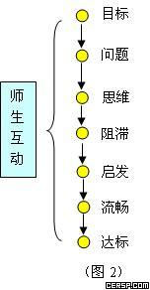
5、导学式课堂模式注重激活思维
基于思维开发的有效课堂呈现四组教学辨证关系： 第一、动与静相宜的课堂气氛； 第二、畅与阻相关的教学流程； 第三、对与错相融的学习体验； 第四、扶与放相生的教学设计。

Slide 53
6、导学式课堂模式培养学生“五自”意识
自主
独立的分析、探索、实践、质疑、创造
自学
读、思、问、议、评、清、理
自我
激发学生的参与意识、表现欲望
自信
敢于表现、勇于展示、乐观进取
自强
目标、激励、挫折、机会、榜样

Slide 54
（四）实施高效率的系统训练
高效训练的原则
1、训练及时性
2、训练系统性
3、训练层级性
4、训练针对性
5、训练优质性

Slide 55
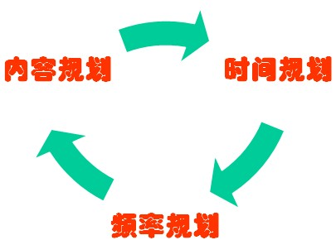

系统规划训练

Slide 56
三时三段三立意
及时
定时
限时
周周练
（单元测）
课时练
阶段考
侧重知识立意
侧重能力立意
侧重素养立意

Slide 57
1、课时训练
（1）“小步走、快反馈”，确保训练及时性。
（2）“重基础、有梯度”，确保训练层次性。
（3）“敢放手、不怕错”，确保训练独立性
2、单元训练（考试）
（1）整体规划。
（2）注重基础。
（3）覆盖全面。
（3）适度综合。
（4）穿插滚动。

Slide 58
3、滚动训练
克服遗忘，避免前学后忘
突出主干，重点多次巩固
连结知识，提高综合能力
每周一测，及时查缺补漏
4、套题训练
重要考点把握到位
方向题型模拟全面
试题风格符合趋势
难度顺序排列合理

Slide 59
一轮复习中的主要训练方式——单元是考点突破的基础，滚动是巩固提升的关键
（1） 以巩固课堂知识为主的课后训练
（2） 以落实单元知识为主的单元检测
（3） 以查缺补漏巩固提升为主的补偿练习
（4） 以串联知识避免遗忘为主的滚动训练
（5） 以逐步培养综合能力为主的阶段检测

Slide 60
二轮复习中的主要训练方式——体系是综合的根本，专题是提高的保证
（1）构建知识体系，进行专项训练。
（2）提高应试技能，进行套题训练。
（3）提高实战能力，进行综合训练。
（4）提高答题速度，进行限时训练。

Slide 61
考前冲刺阶段的主要训练方式——提高应试技能，调整考试状态
（1）选择经典题目，规范答题训练。
（2）重组各地试卷，针对冲刺训练。
（3）每日做题做卷，考试感觉训练。

Slide 62
（ 五） 进行科学性的测试评价
1、系统规划学年考试
2、提高命题质量水平
3、借大数据分析反馈
4、以个性化推送达标

Slide 63
1、系统规划学年考试
考试类型 | 知识和能力目标 | 难度和区分度要求
单元测试 | 试题注重基础，考试内容应与教学紧密结合。 | 难度小、区分度小
水平测试 | 试题严格按照课程标准，有较好的覆盖面。 | 较小的难度和合理的区分度
模拟考试 | 试题严格按照考试大纲、考试说明，题目要有较好的区分度，不求知识的覆盖面。 | 同高考的难度和区分度要求

Slide 64
2、提高命题质量水平
（1）研究高考考纲考题
（2）把握高考命题方向
（3）做好命题双向细目表
（4）制定科学命题流程
3、解答数据分析反馈
（1）定量分析
（2）定性分析
4、以个性化推送达标
利用信息化工具手段，记录学生得失，关联推送训练

Slide 65
我们的探索：知心慧学提分宝
错率：万分之三以下，力争百分之百正确。
关联：提高个性推送训练的精准度，目标百分之九十五以上，力争百分之百。
优质题库
细分：按时间、题类、来源等精确细分，让老师更方便快捷找到需要的试题。
补题：收集名校考题。
套卷：自主研发精品套卷、收集名校卷。
新题：举办创新题大赛，补充原创题。

Slide 66
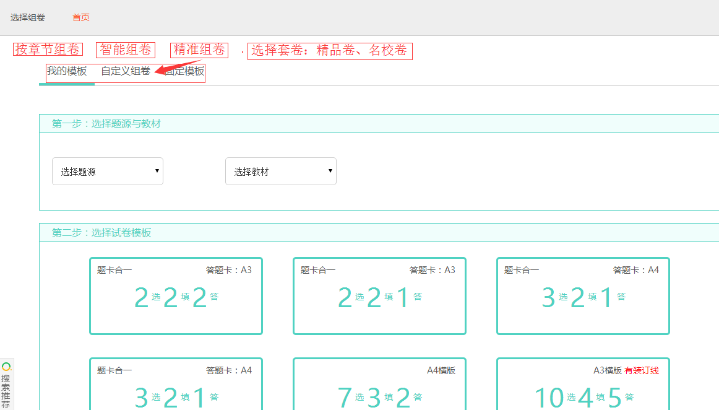
方便组卷

Slide 67
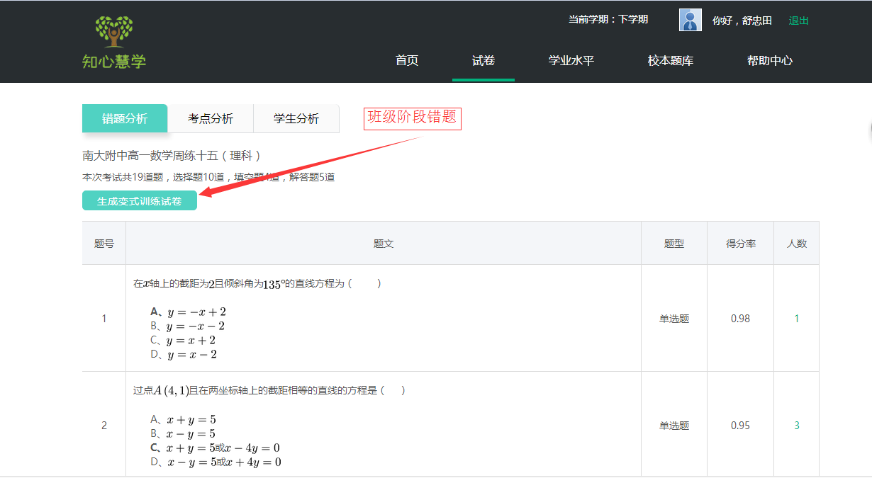

Slide 68
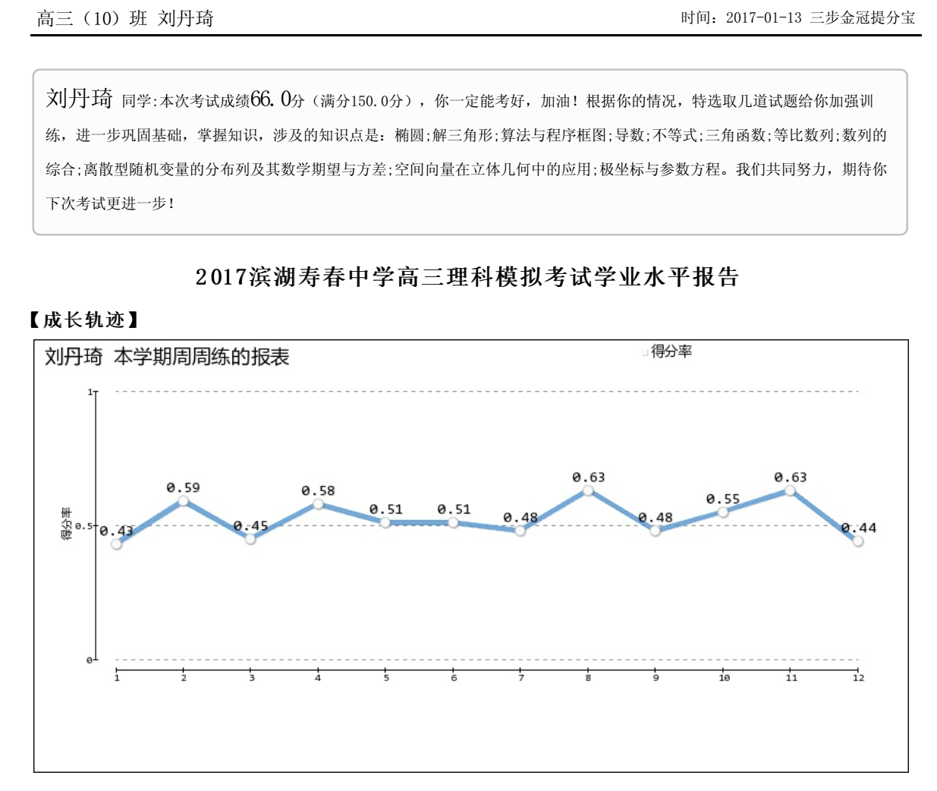
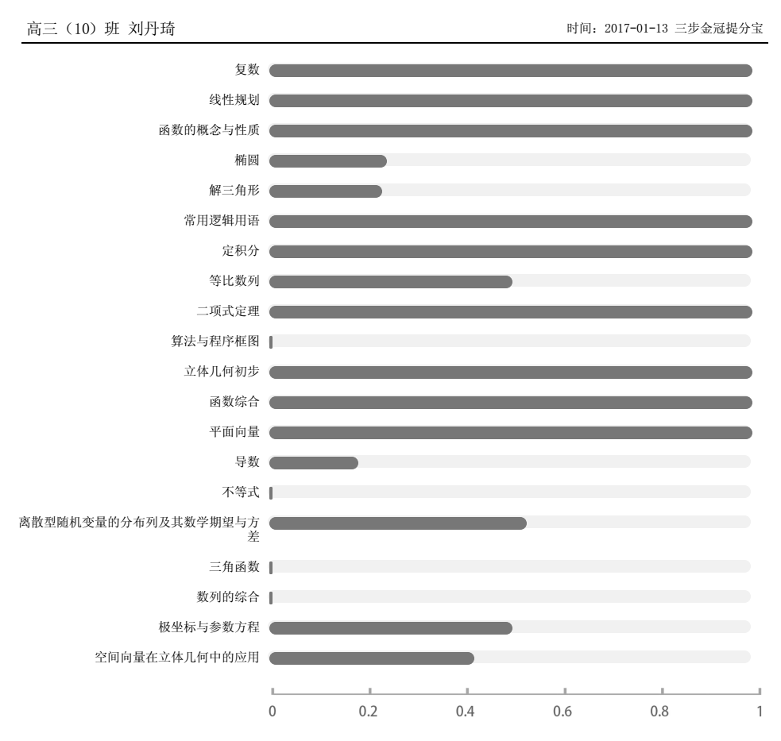
诊断个性化

Slide 69
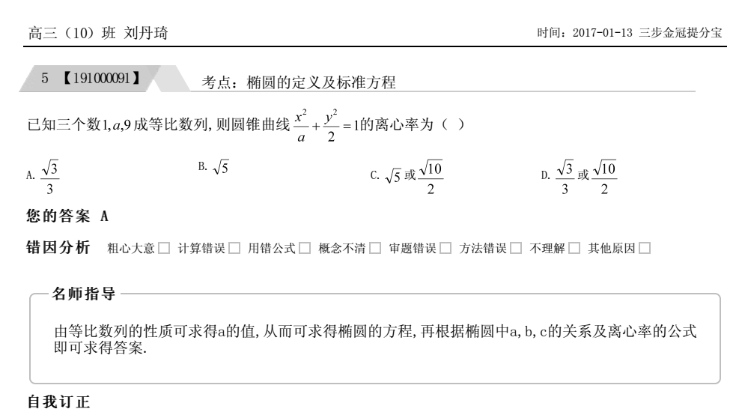

纠错高效益

Slide 70
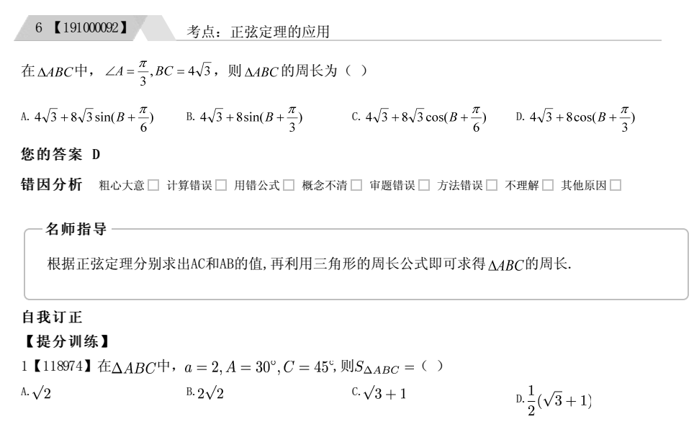
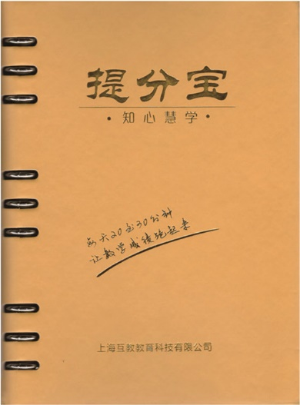
推送个性化

Slide 71
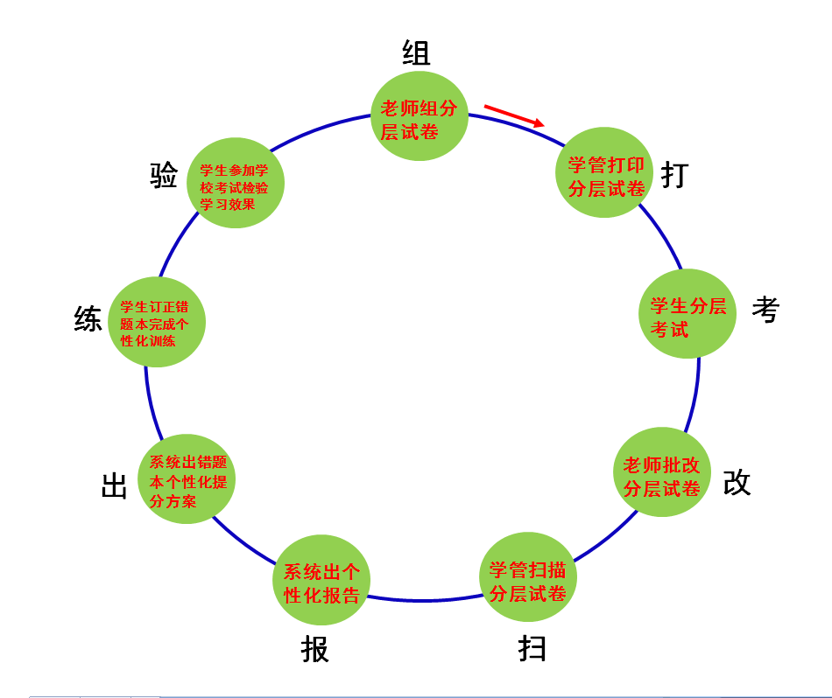
知识点
试题
视频库
知心慧学
提分宝

Slide 72
学校：1.加强教学过程管理。
2.积累教学数据，提升
教学效益。
3.规范训练行为，提高
教学成绩。
老师：1.海量试题资源，节省组卷 时间。
2.自动精准诊断和指导学生学习。
3.目标更明确，效率更高。
解决问题
学生：1.学科薄弱点更清楚。
2.训练个性化，更高效。
3.成绩提升显著。
家长：1.能及时掌握孩子的成
绩变化和得失点。
2.能及时有效采取措施
帮助孩子提升成绩。
让老师更轻松地教 让学生更有效地学

Slide 73
学科规划操作范本
一、学科三年总体规划
内容名称 | 内容阐述
指导思想
发展目标 | 1、学科发展地位 2、高考成绩水平 3、学生培养规划 4、教师成长规划
教学侧重点 （高一、高二、高三） | 知识
 | 能力
 | 素养
课堂教学模式 | 1、导学案编写计划 2、不同课型的教学模式 3、……
训练内容及方式 | 1、训练内容的来源及规划 2、训练方式
测试评价的规划 | 1、试卷命制 2、考试内容及时间规划
教研活动计划
学习培训计划

Slide 74
二、年级学科规划
一、指导思想
二、教学目标
三、教材及辅助材料
四、教学基本原则
五、教学内容及目标
六、课堂教学的模式
七、训练方式及材料
八、教学行事历及安排
九、优生辅导课程及计划
十、教研及学习活动安排

Slide 75
三、基础年级课程教学内容及目标（范本）
模块目标 | 单元名称 | 安排课时 | 单元目标 | 分解 课时 | 学习目标 | 对应高考
 |  |  |  | 知识 第一 课时
 |  |  |  | XX
 |  |  |  | 能力 XX
 |  |  |  | ＸＸ
 |  |  |  | 素养

Slide 76
四、高三年级课程教学内容及目标（范本）
考纲要求 | 课程体系 |  | 学习目标 | 高考对比
 |  |  |  | 10年 |  | 11年 |  | 12年
 | 单元 | 讲 |  | 题型 | 角度 | 题型 | 角度 | 题型 | 角度
 | 第一单元XXXXX | 第一讲XX | 1． XXXX 2． XXXX

Slide 77
五、教学行事历及活动安排（范本）
周次 | 日期 | 教 学 内 容 | 活动内容 | 练习考试安排 | 备注

Slide 78
学科规划是一个系统工程，是学科教学和管理的“蓝图”，做好这项工作需要集体的智慧、广泛的合作和不断的完善。
学科规划又是一个实践工程，只有系统部署，敢于实践，踏实行动，精益求精，才能成绩卓著。

Slide 79

祝你成功！祝你快乐！
让我们一起追求卓越！

